Slide 1
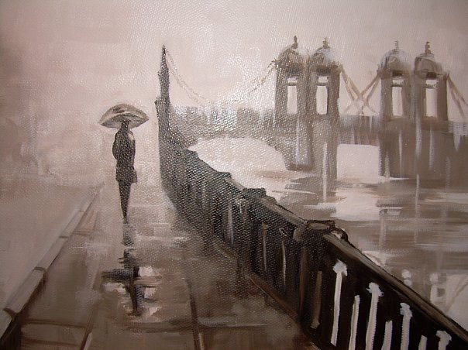
Гризайль

Slide 2
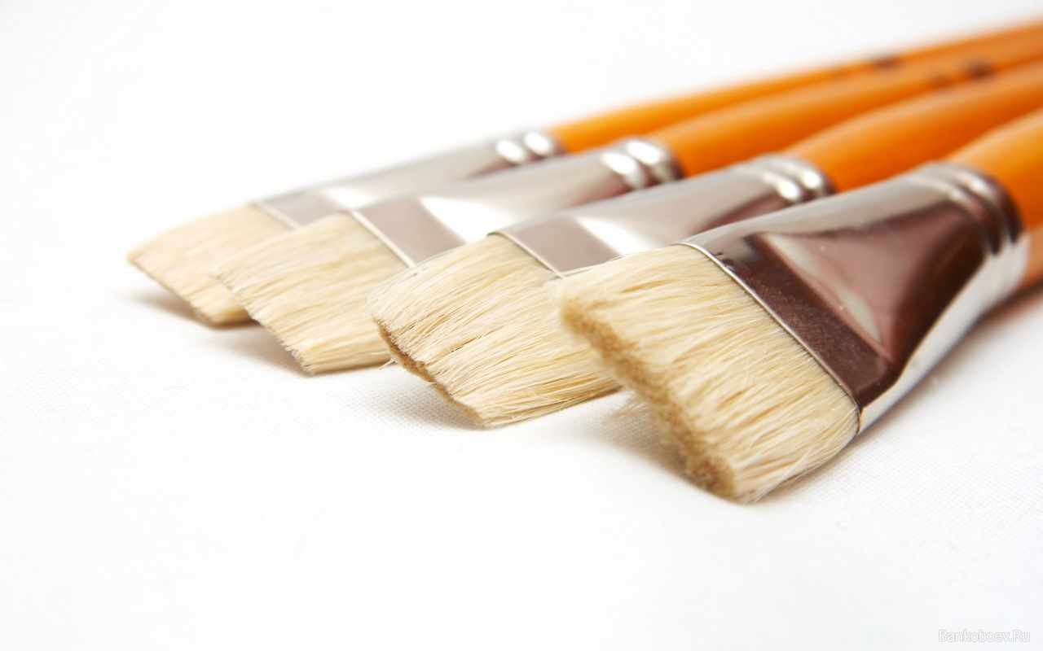
Гризайль
Гризайль (фр. Grisaille от gris — серый) — вид однотонной (монохромной) живописи, выполняемой в разных оттенках одного цвета, чаще всего сепии. Игра света и тени достигается с помощью полутонов или сочетания с белым цветом

Slide 3
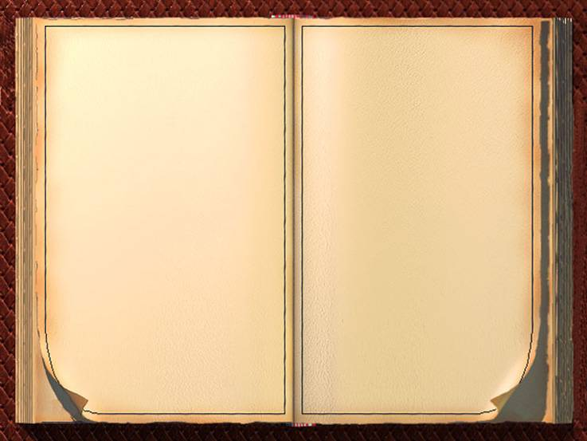
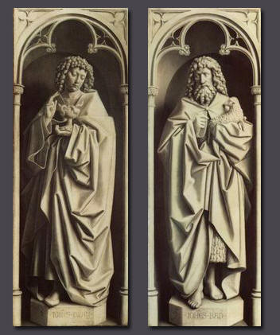
ГРИЗАЙЛЬ
Техника гризайли широко использовалась в станковой живописи в Средние века. Примером может служить Алтарь Геллера, созданный Маттиасом Грюневальдом и Альбрехтом Дюрером. Кисти Грюневальда принадлежат внешние створки, на которых изображения святых имитируют скульптуру.
Алтарь Геллера
Маттиас Грюневальд

Slide 4

ТЕСТ
1. Определить основные цвета
ОТВЕТ
1
2
3
4
5
6
2. Определить ахроматические цвета
ОТВЕТ
1
2
3
4
5
6
3. Как называется вид однотонной
живописи?
ОТВЕТ
В) Гризайль
А) Фреска; Б) Сграффито; В) Гризайль

Slide 5
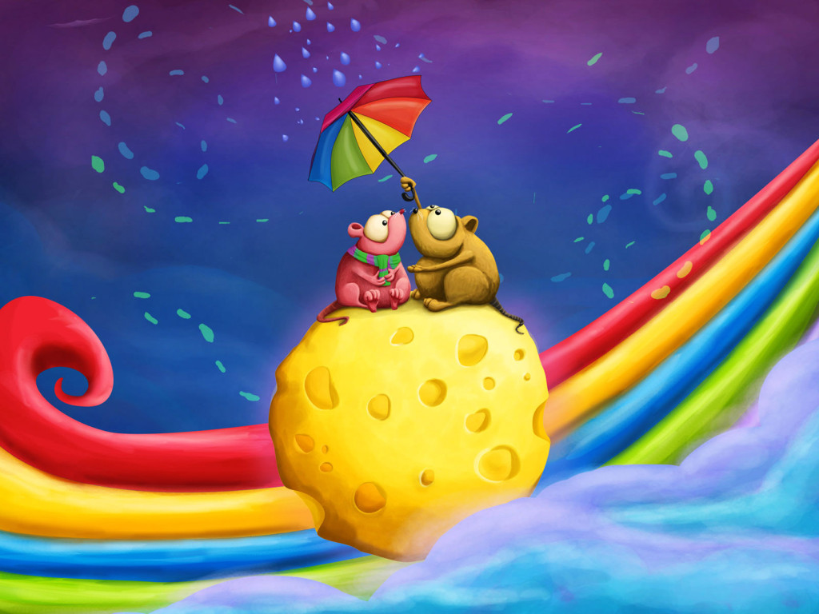
Практическая работа
Выполнить гризайль (пейзаж, натюрморт, портрет) по выбору

Slide 6
Используемые источники:
http://www.google.com/imgres?imgurl=http://www.fotodeti.ru/images/foto_b/265_0125.jpg&imgrefu
http://www.osinka.ru/Moda/Colour/09_07/ понятие о теплой и холодной цветовой гамме
http://www.good-style.info/blog/video-uroki-risovaniya-v-tehnike-grizayl/ Гризайль
Н.Л. Неменская Изобразительное искусство. Искусство в жизни человека

